Slide 1
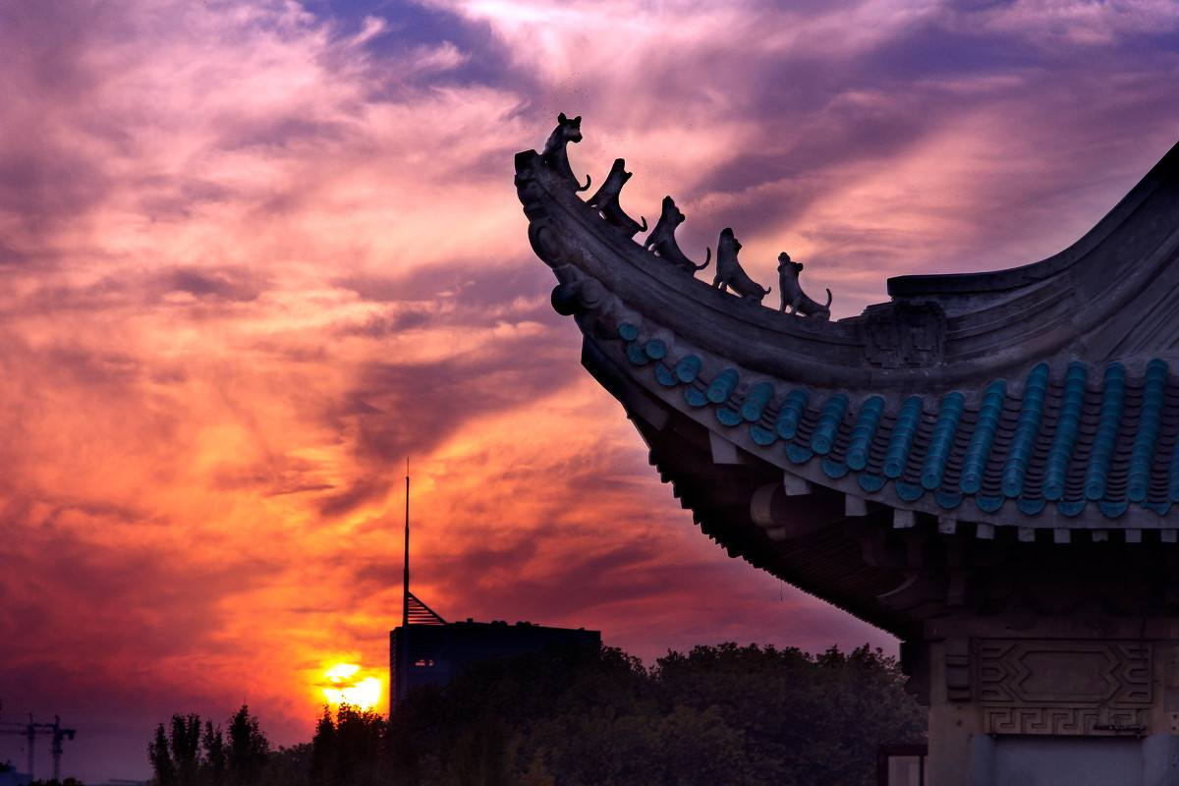
优秀大学生暑期夏令营 个人陈述
插入校徽
陈述人：xxx
本科院校：xx大学
本科专业：xxx
可考虑插入校训

Slide 2
01.
学术背景
02.
学习、实习经历
03.
自我分析
04.
未来规划

Slide 3
01
学术背景
Background

Slide 4
学术背景
插入校徽
本科期间，我积极反思、端正学习态度，基本每一个学期都有稳定进步。
我注重专业基础课程的学习，在工程材料学、材料科学基础、金属学热处理、材料力学性能、自动控制原理、金属材料焊接性、材料物理性能等课程上均取得了较好的成绩。
除了专业课外，我也顺利的通过了CET4级考试，与计算机二级C语言考试。
我也积极参加社会实践活动，有过在车企模具设计室实习的经验，也实地考察参观过化工厂。也有过运营微信公众号的经验和学生组织秘书工作的经验。

Slide 5
02
学习、实习经历
Study and internship experience

Slide 6
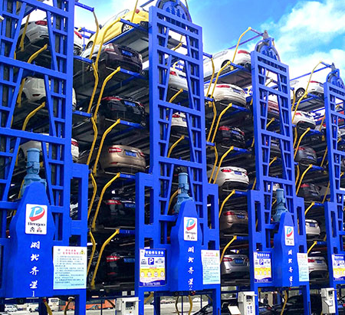
学习、实习经历
插入校徽
齐星汽车集团实习
湖北齐星集团是以生产经营汽车驾驶室、特种汽车底盘、汽车改装、专用房车、智能立体循环停车设备、汽车高分子内饰及模具制造、精密铸造一体化的国家级高新技术企业。
大一暑假，我参加了这家公司的实习，在这儿自学了用3D绘图软件进行零件的设计建模。
是我第一次实际接触到材料加工过程，尤其是模具制造。在我后面学习模具设计及CAD这门课提供了实际参考。
立体循环停车系统也让我印象深刻。

Slide 7
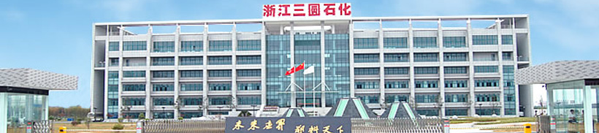

学习、实习经历
插入校徽
浙江三圆石化参观实习
浙江绍兴三圆石化有限公司是国内第一家专业生产聚丙烯产品的大型民营石化企业。
给我的最大印象是，这家公司的生产园区很大，而且很少有员工，园区内只有产品的储存于运输有工人参与。园区内的反应塔都由中心的总控制室直接控制，与我想象中的化工厂区别巨大。
两次实习最大的感受就是自动化生产的重要性，工业生产最终都是要向自动化的趋势发展。

Slide 8

学习、实习经历
插入校徽
独立思考
1
注重培养独立思考能力，在《复合材料》课程报告中，我对Al基CNT增强材料的界面反应很感兴趣，我认为界面反应不仅可以增强界面结合力，还能改善界面润湿性。通过查阅相关文献，最终证实了自己的想法，较好的完成了课程任务。
能力培养
自学能力
2
有一定的自学能力，在车企实习期间自学Proe软件，并且在《模具设计及CAD》课程大作业中应用较好的完成任务；在《自动控制原理实验》课程中，除课程要求外，自主学习利用MATLAB进行简单的数据处理。
处事能力
3
大学期间，从事过学生组织的秘书工作，锻炼了与人交流相处的能力，也培养了细心、耐心的习惯。

Slide 9
03
自我分析
Self-analysis

Slide 10



自我分析
插入校徽
应当具备的科研能力
独立思考能力是从事科研工作所必须的拥有的能力，独立思考才会有创新想法，才能发现问题、解决问题。学习能力保证自己能够更好的接受新事物，提高发展潜力。
数学能力与英语能力是科研工作的基础；各种科研软件是科研工作的有力工具，熟悉掌握也是各种仿真软件，科研工作就会更加顺畅。
复杂的科研工作不可能只由一个人完成，如何与课题组成员交流协作，也是科研工作能否完成的关键。
独立思考
学习能力
团队协作
为人处事
数学英语
软件能力

Slide 11
自我分析
插入校徽
缺点分析
创新能力
知识面窄，创新能力不足，需要扩充知识面。
英语数学能力
数学功底不够扎实，英语水平不够高。需要花大时间培养。
软件能力
只会最基础的科研软件，需要熟悉掌握常用的建模仿真软件。

Slide 12
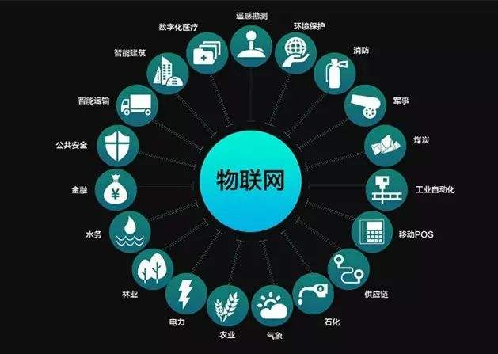
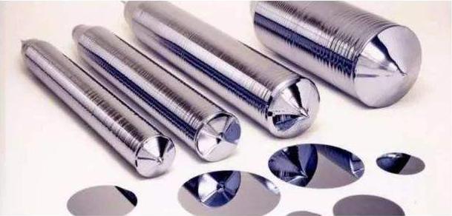
兴趣方向
插入校徽
物联网相关
半导体单晶制备
实习经历让我对自动化生产印象深刻，不仅仅是工业生产，将来智能城市，万物联网一定是大势所趋。
半导体单晶材料是现代电子芯片产业的基石，我国的半导体单晶制备技术一直被国外卡脖子，有很大的研究空间。

Slide 13
04
未来规划
Future plan

Slide 14

未来规划
插入校徽
考研初试
科研兴趣
未来规划
理论学习
科研实践
Future plan
英文能力
就业规划

Slide 15
插入校徽
感谢老师的聆听
Thanks for Your listening
可考虑插入校训

